Slide 1
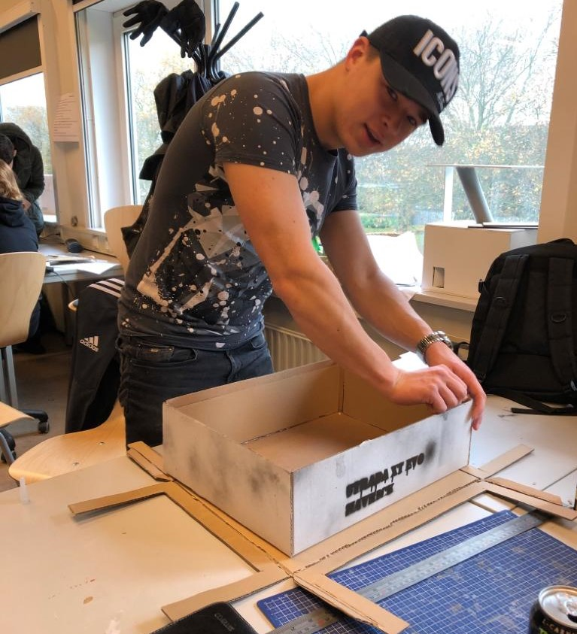
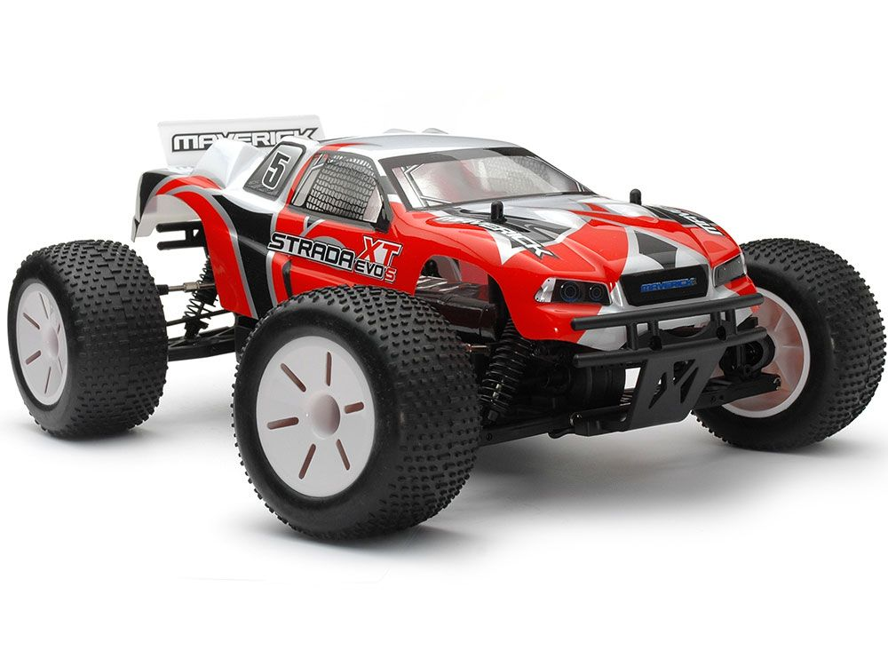
Project Verpakking
Daan Straub

Slide 2
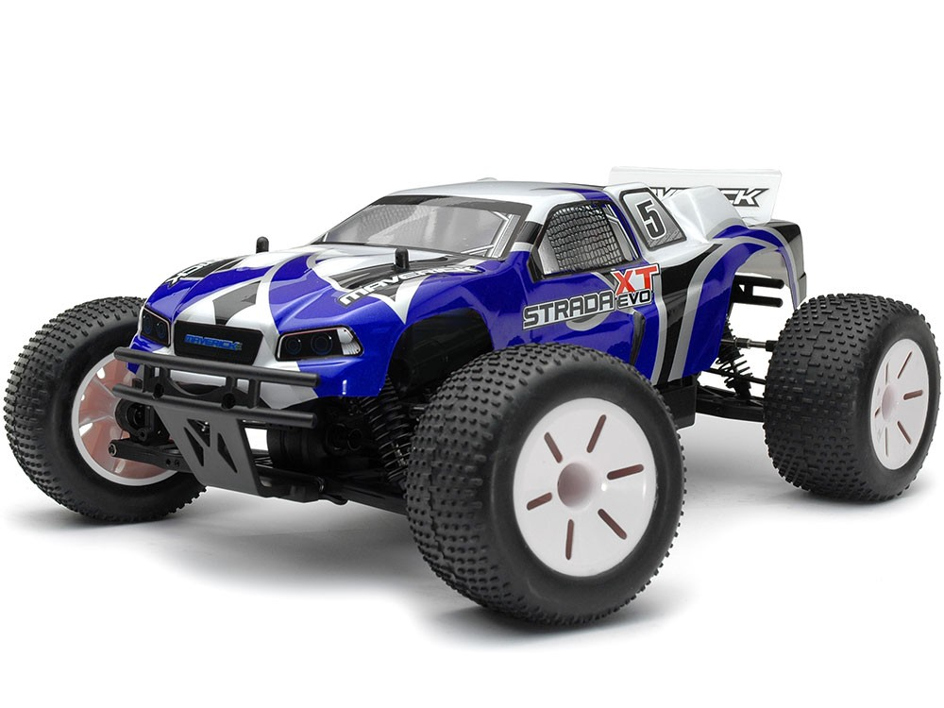
onderwerpen
Hoe is het proces verlopen?
Schetsen
CAD tekeningen
Kostenprijsberekening
Prototype
Verbeterpunten

Slide 3
Hoe is het proces verlopen?
Geordend maar op het eind stress
Tegenslagen
Ondergrond auto
Plastic wanden
Boven kap
Combinatie van groot product en wegwerpverpakking niet handig

Slide 4
schetsen
☺

Slide 5
spuugmodel

Slide 6
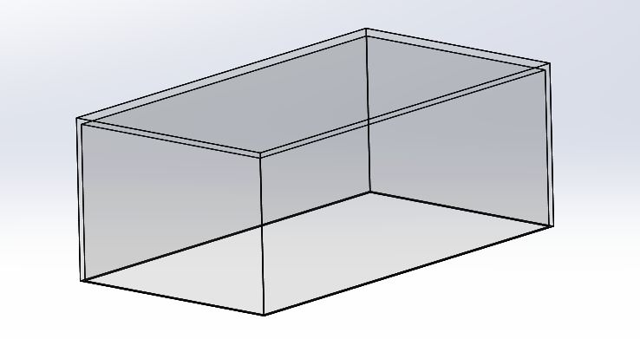
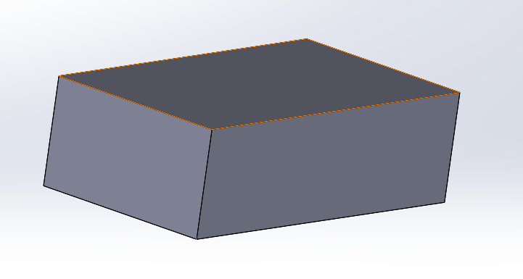
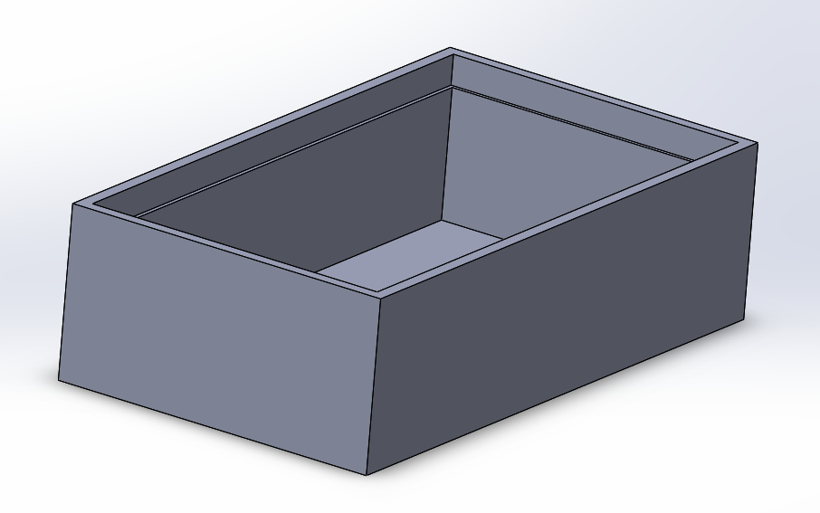
CAD tekeningen

Slide 7
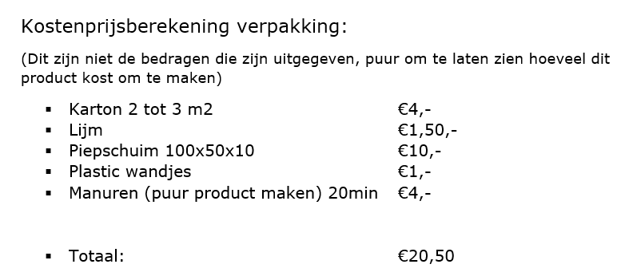
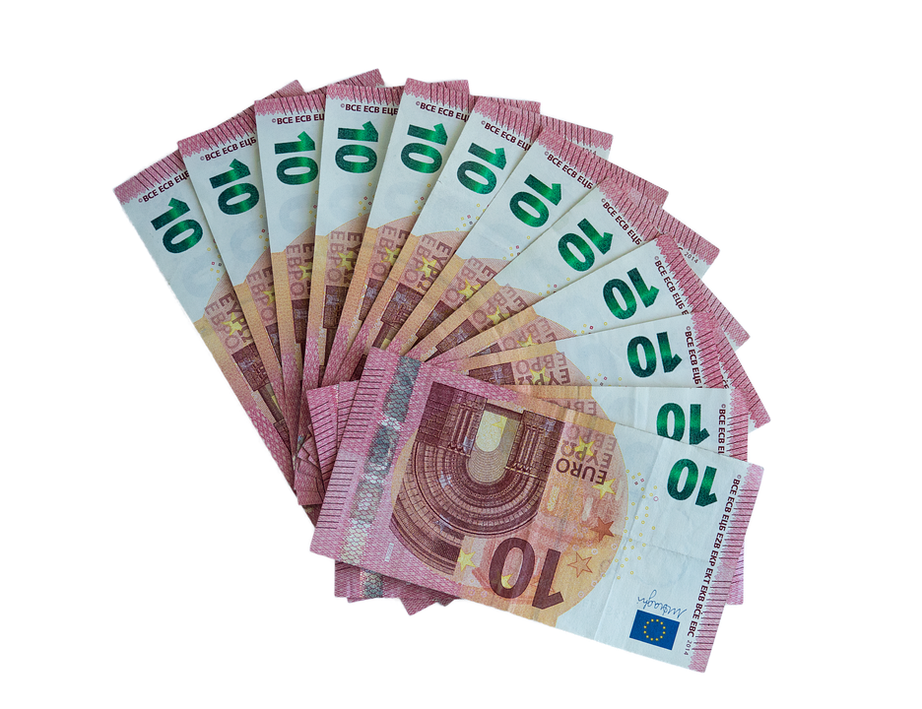
Kostprijsberekening

Slide 8
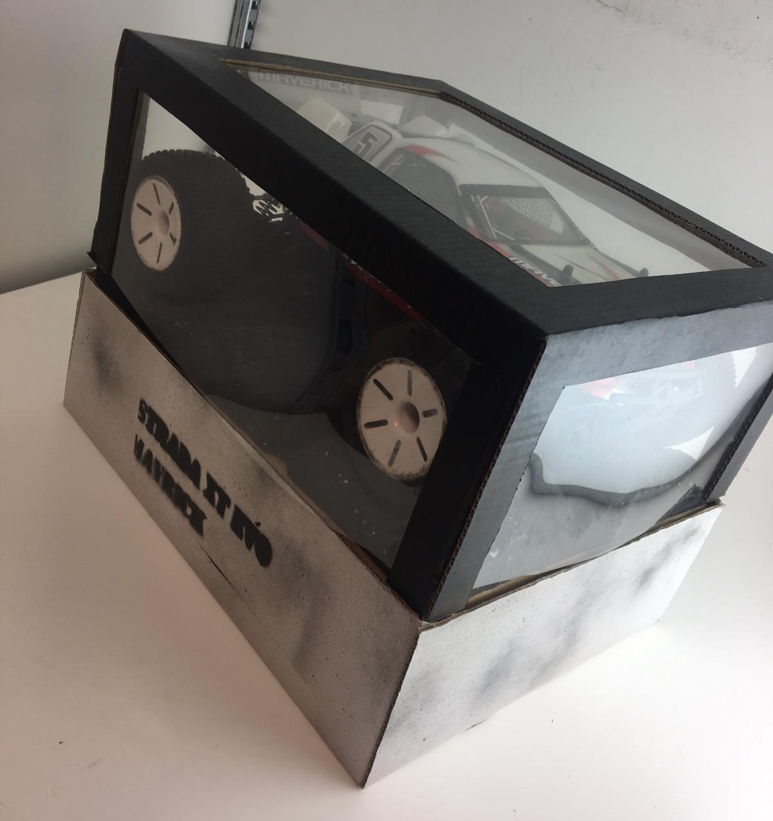
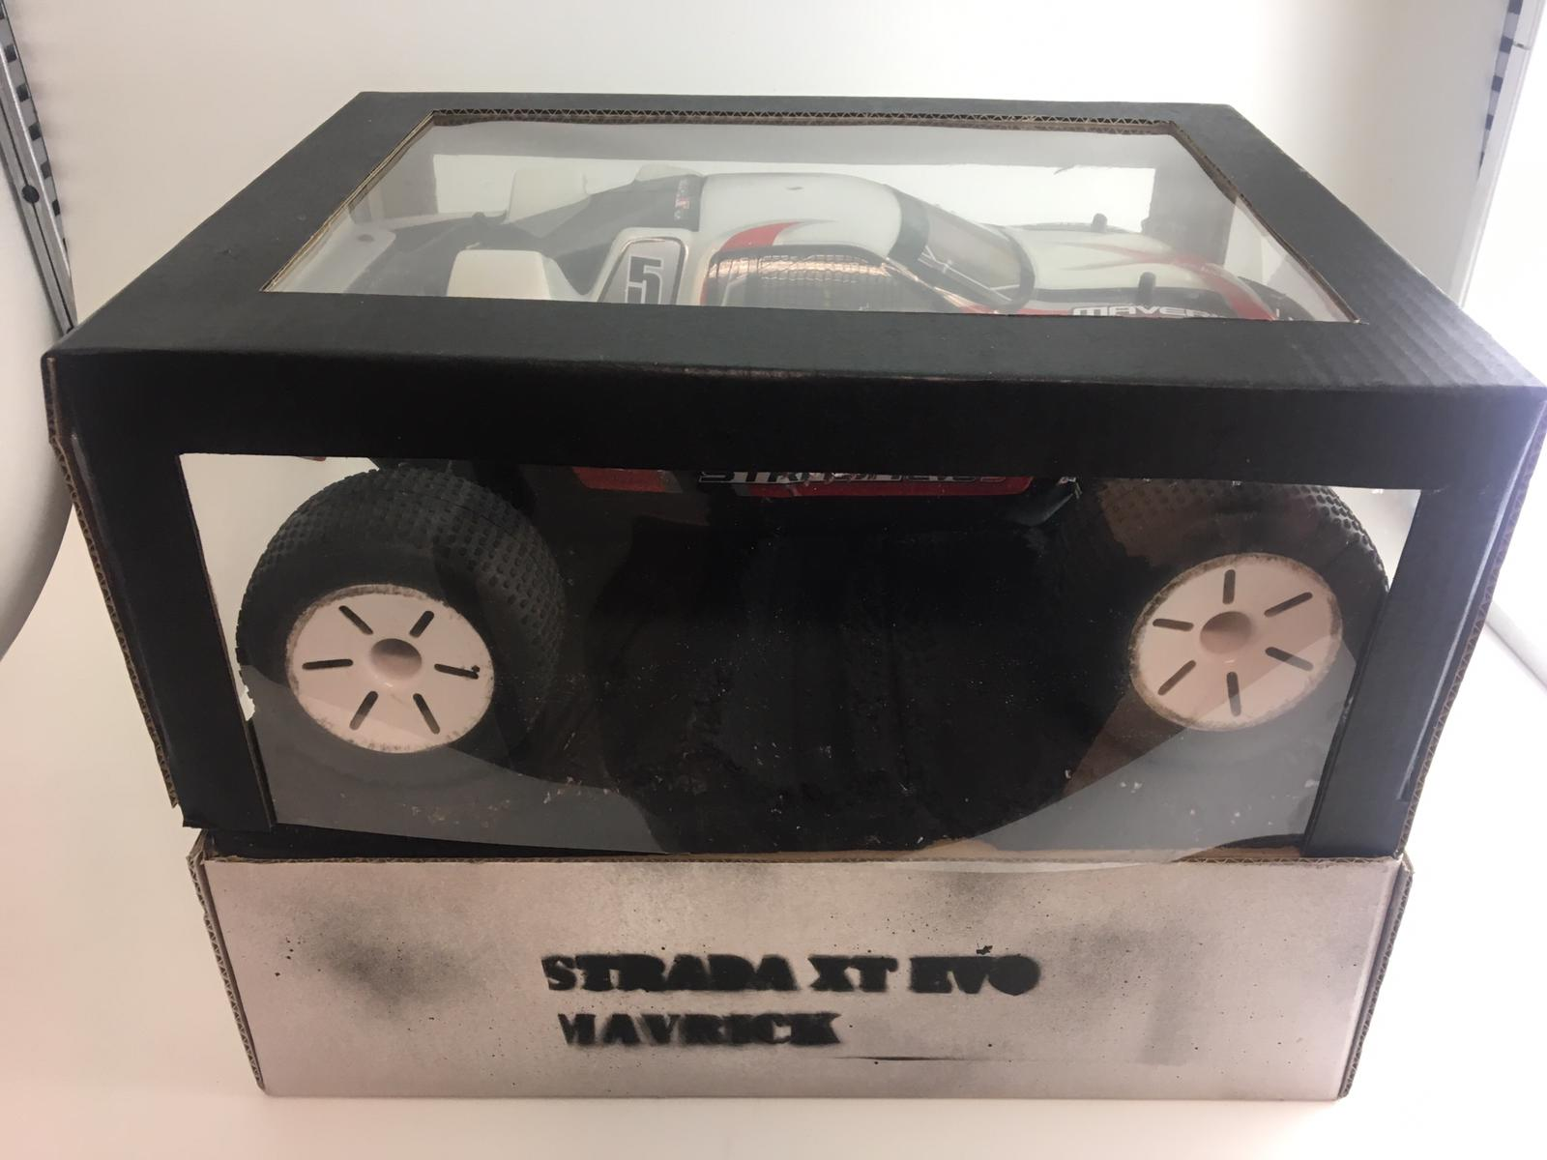
Prototype

Slide 9
Verbeterpunten
Beter plannen
Rekening houden met tegenslagen
Kijken of iets haalbaar is voor een periode
Houden aan de opdracht

Slide 10
